Slide 1
정치적 담화 속 “국민”의 의미 변화 양상 분석
정치적 판단 주체의 의미를 중심으로
202002164 불어불문학과 박준혁

Slide 2
목차
초기 주제와 주제 수정 과정
‘국민’의 의미 변화 분석 방법
‘국민’의 의미 변화 분석 결과
‘국민’ 의미 분석의 의의

Slide 3
초기 주제와 주제 수정 과정
초기 주제: 정치 성향에 따른 ‘국민’의 의미 분석

Slide 4
초기 주제와 주제 수정 과정
문제점
1. 윤리적, 법적 문제로 인한 크롤링 불가능
2. 빅데이터 분석의 한계
3. 신문사의 정치적 성향에 따른 단순 분류 불가능
4. 사회언어학적 분석으로 치우쳐질 위험

Slide 5
초기 주제와 주제 수정 과정
문제점
1. 윤리적, 법적 문제로 인한 크롤링 불가능
데이터 확보
2. 빅데이터 분석의 한계
3. 신문사의 정치적 성향에 따른 단순 분류 불가능
연구 방법과 목표
4. 사회언어학적 분석으로 치우쳐질 위험

Slide 6
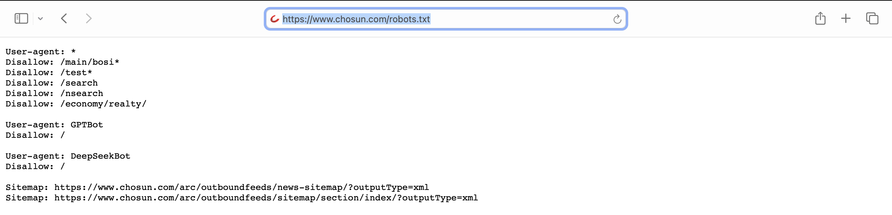
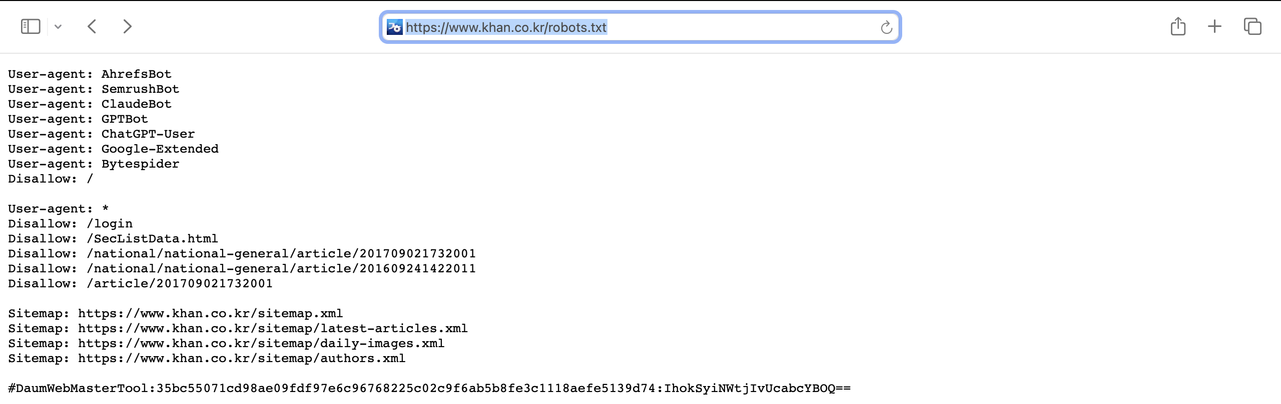
초기 주제와 주제 수정 과정
문제점1: 윤리적, 법적 문제로 인한 크롤링 불가능

Slide 7
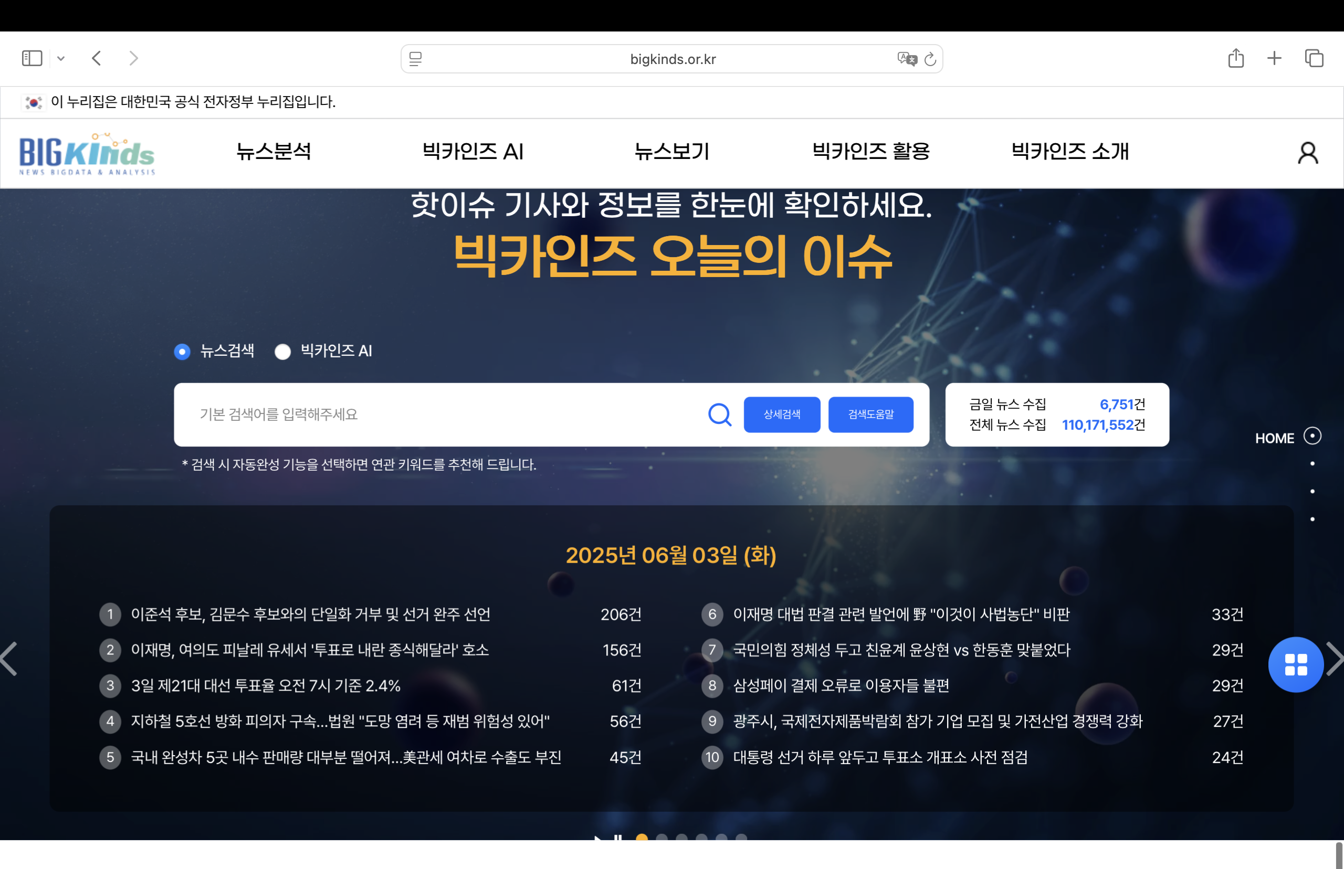
초기 주제와 주제 수정 과정
문제점1: 윤리적, 법적 문제로 인한 크롤링 불가능 -> 빅카인즈로 해결

Slide 8
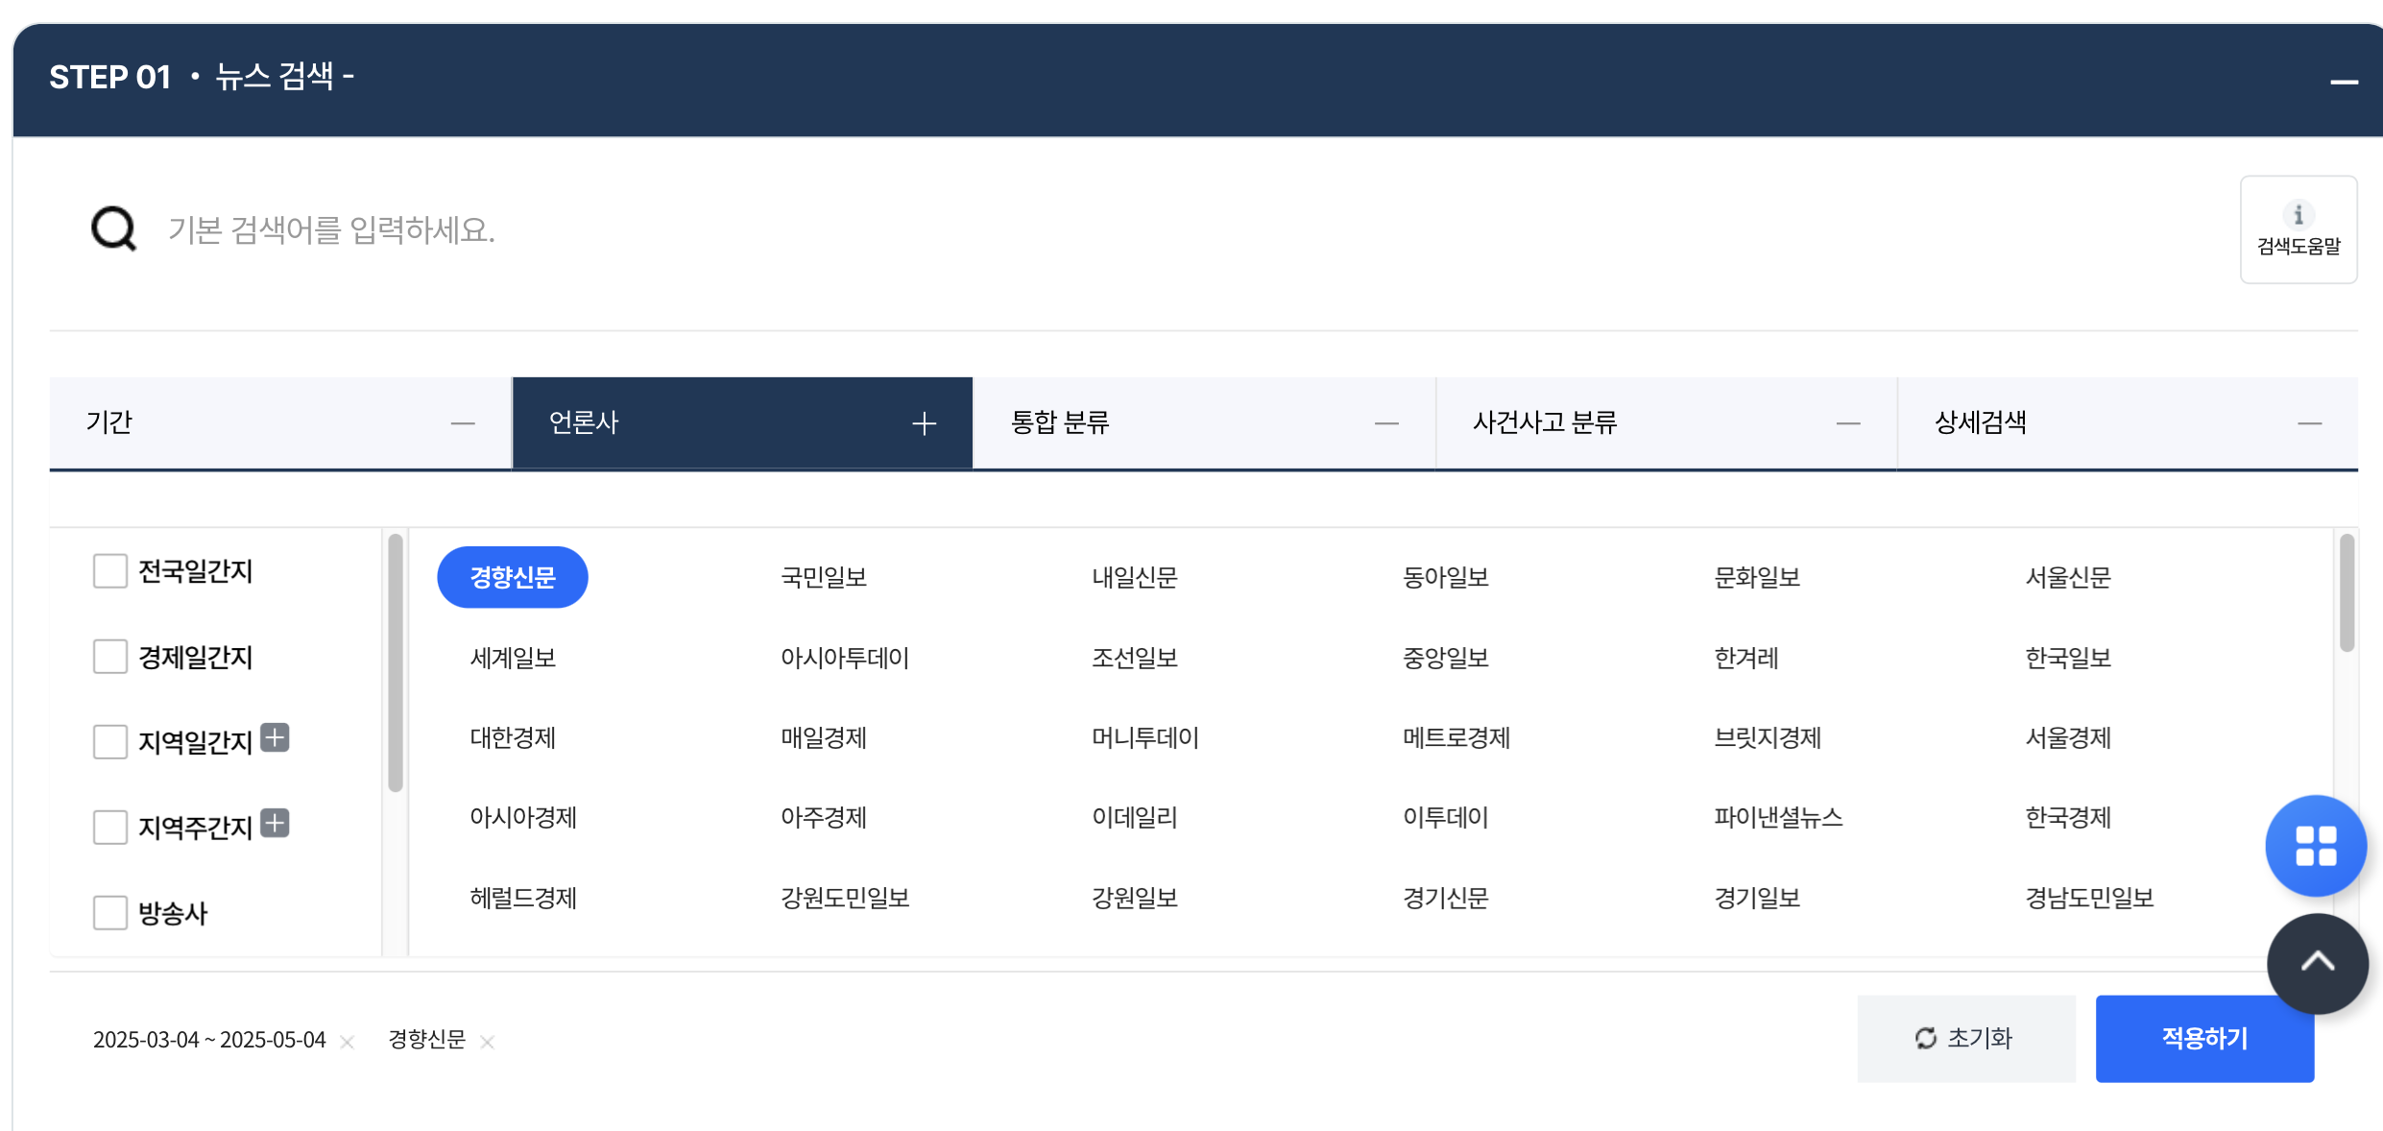
초기 주제와 주제 수정 과정
문제점1: 윤리적, 법적 문제로 인한 크롤링 불가능 -> 빅카인즈로 해결

Slide 9
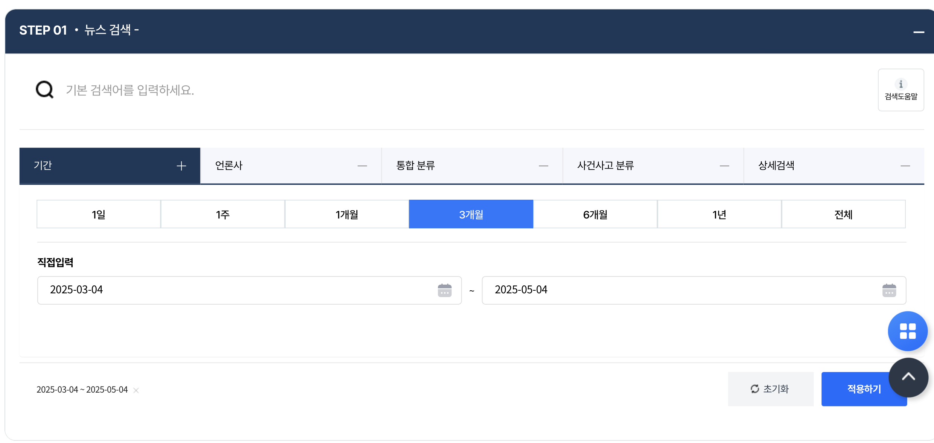
초기 주제와 주제 수정 과정
문제점1: 윤리적, 법적 문제로 인한 크롤링 불가능 -> 빅카인즈로 해결

Slide 10
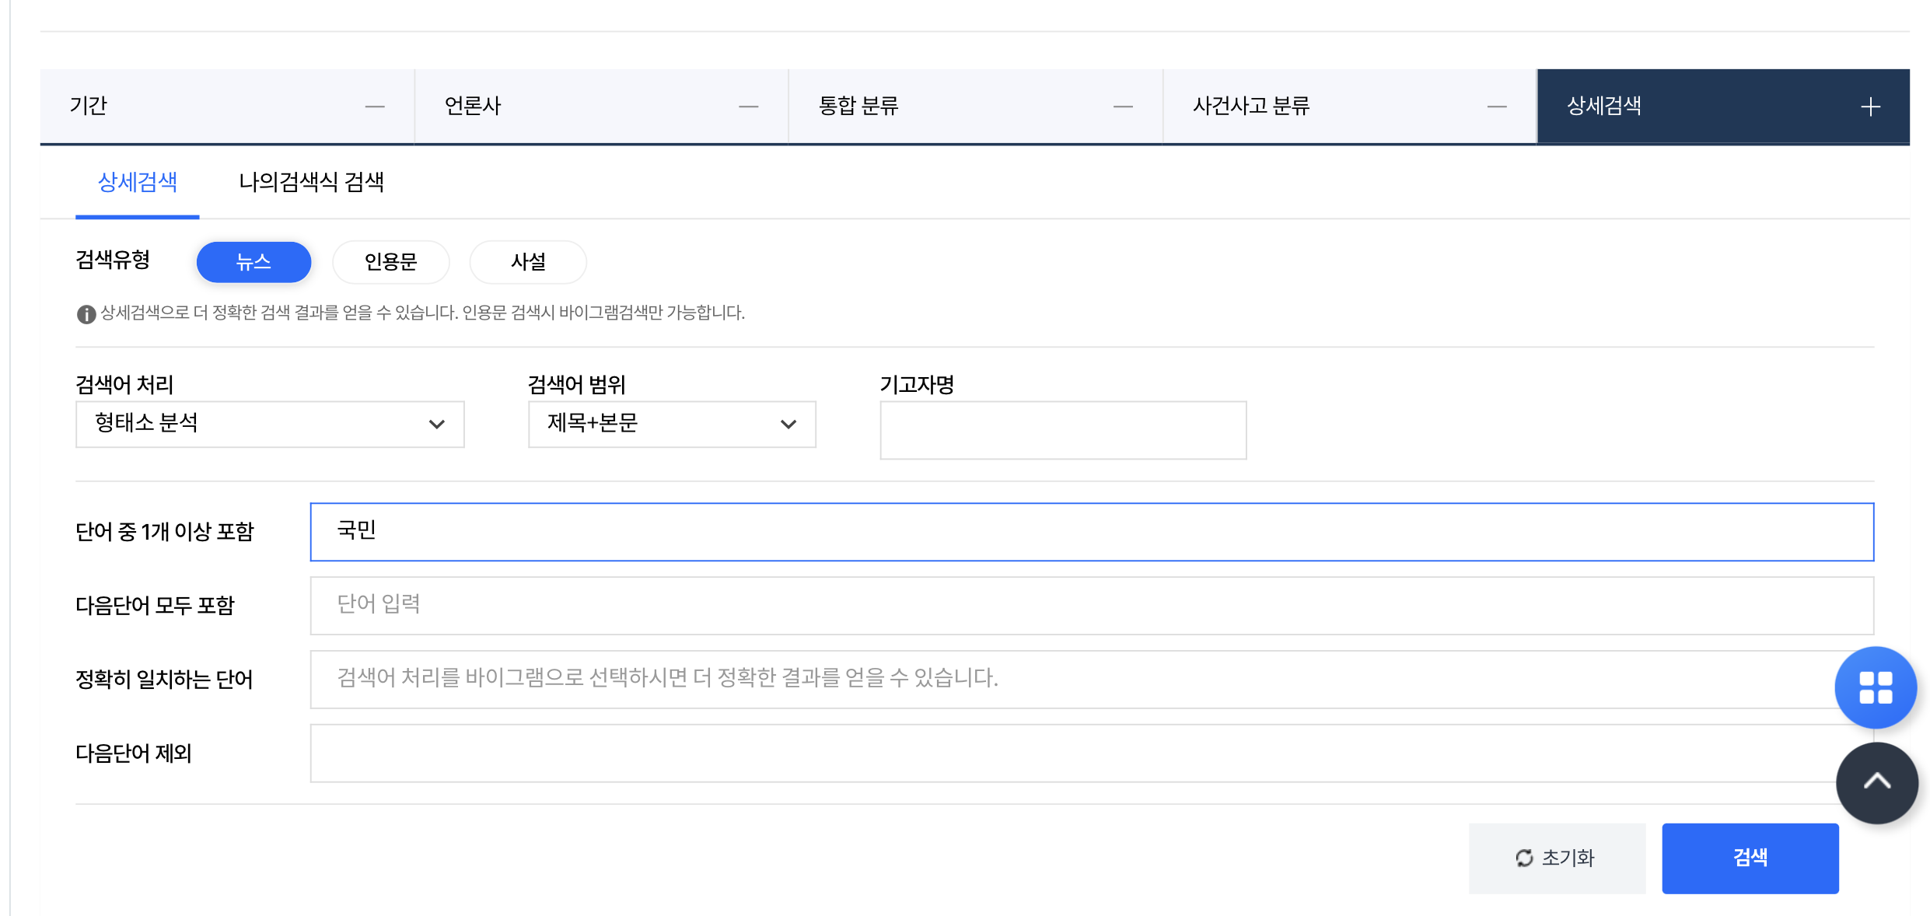
초기 주제와 주제 수정 과정
문제점1: 윤리적, 법적 문제로 인한 크롤링 불가능 -> 빅카인즈로 해결

Slide 11
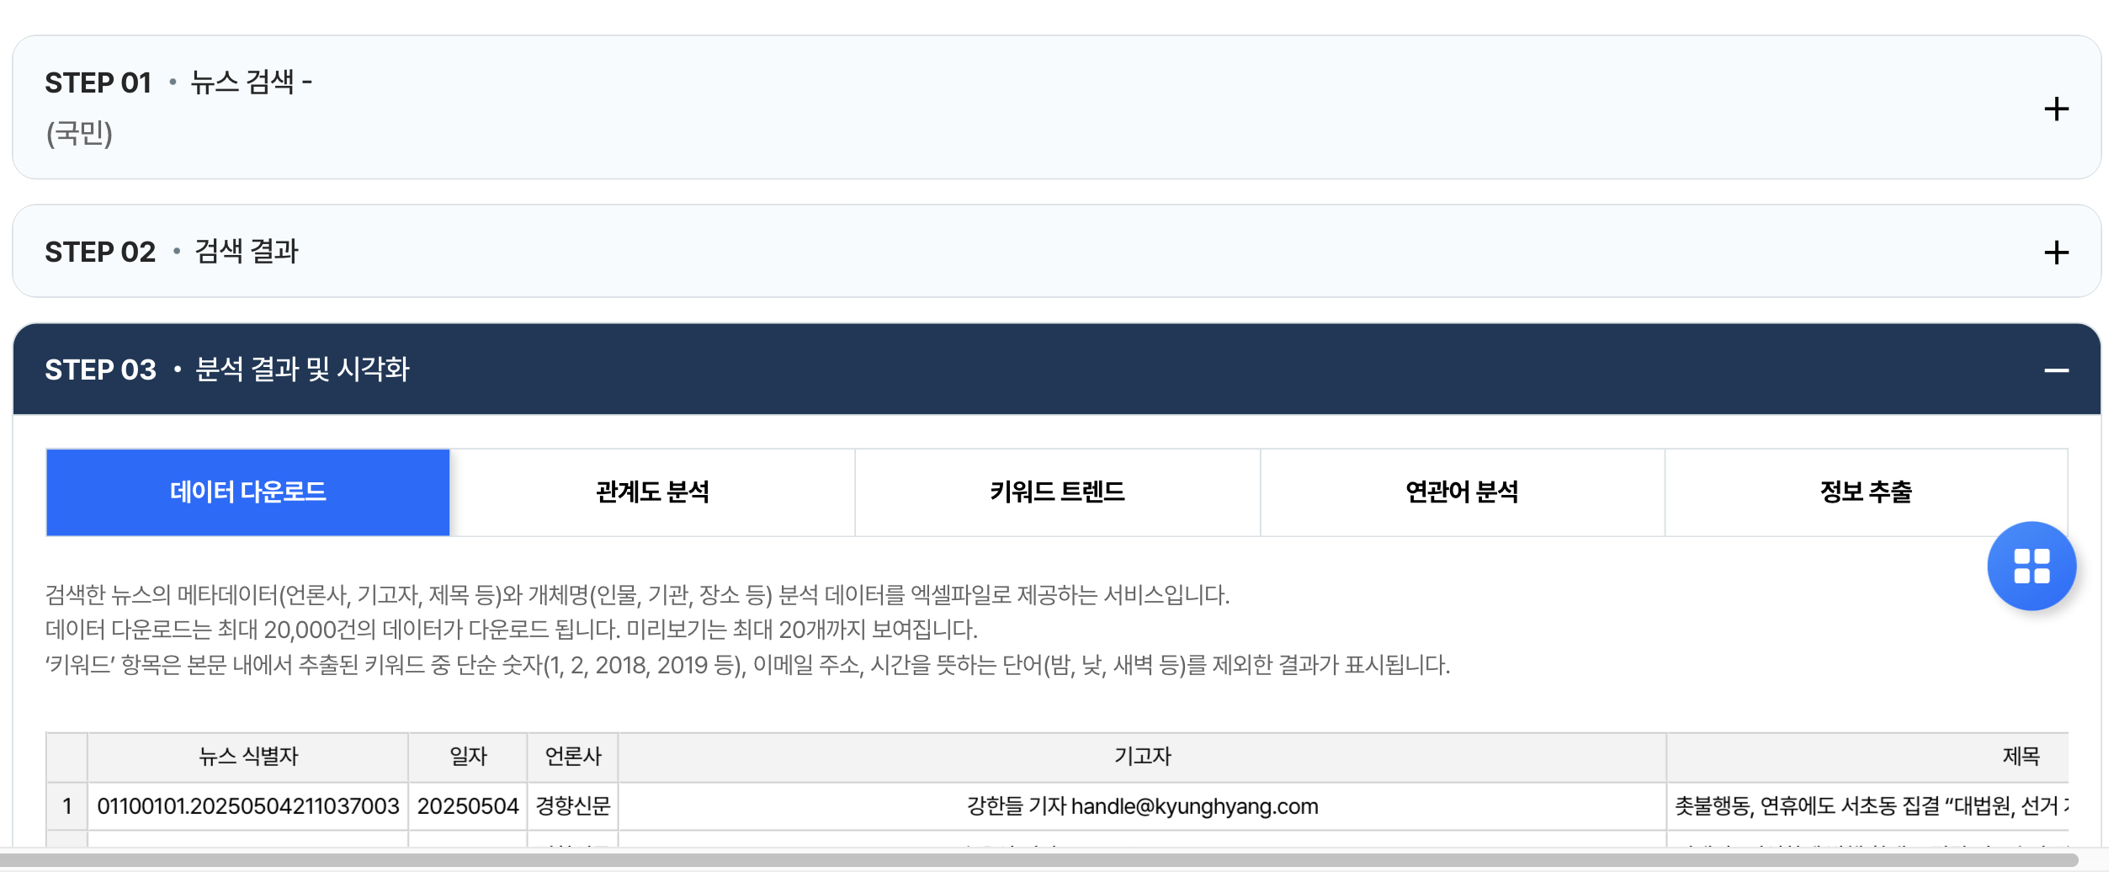
초기 주제와 주제 수정 과정
문제점1: 윤리적, 법적 문제로 인한 크롤링 불가능 -> 빅카인즈로 해결

Slide 12
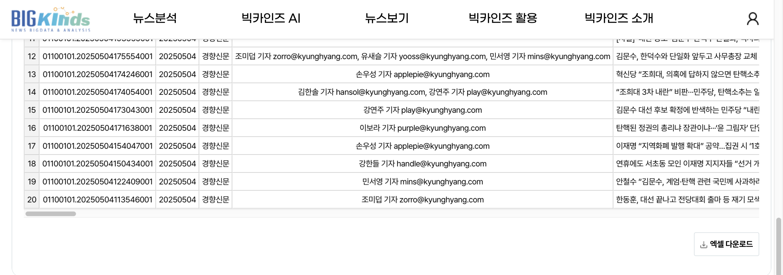
초기 주제와 주제 수정 과정
문제점1: 윤리적, 법적 문제로 인한 크롤링 불가능 -> 빅카인즈로 해결

Slide 13
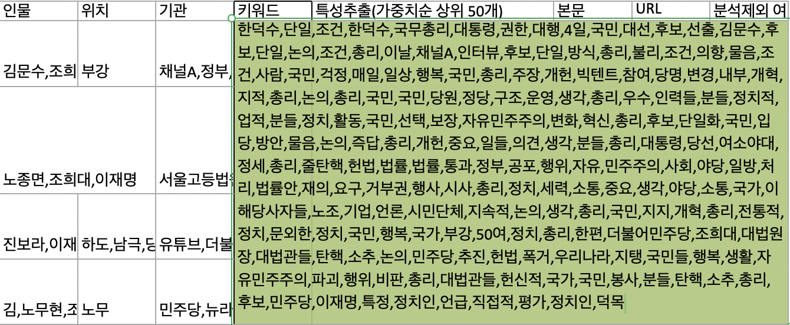
초기 주제와 주제 수정 과정
문제점1: 윤리적, 법적 문제로 인한 크롤링 불가능 -> 빅카인즈로 해결

Slide 14
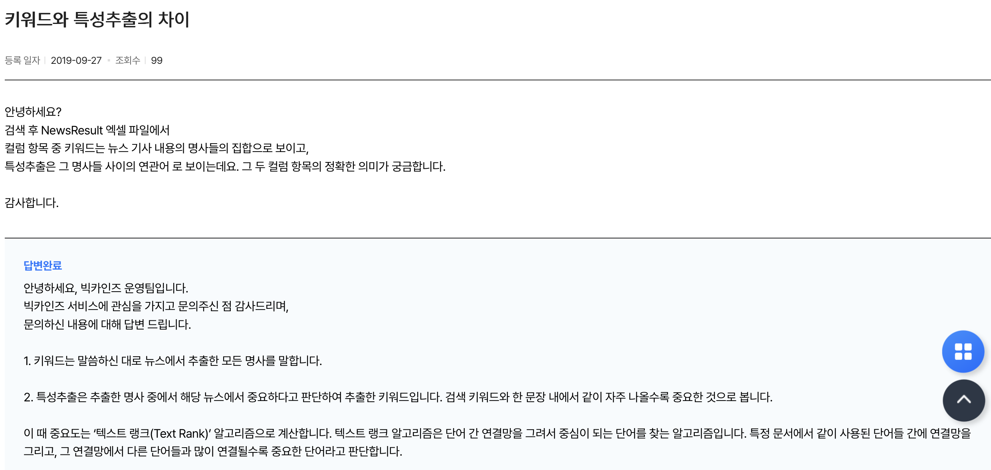
초기 주제와 주제 수정 과정
문제점1: 윤리적, 법적 문제로 인한 크롤링 불가능 -> 빅카인즈로 해결

Slide 15
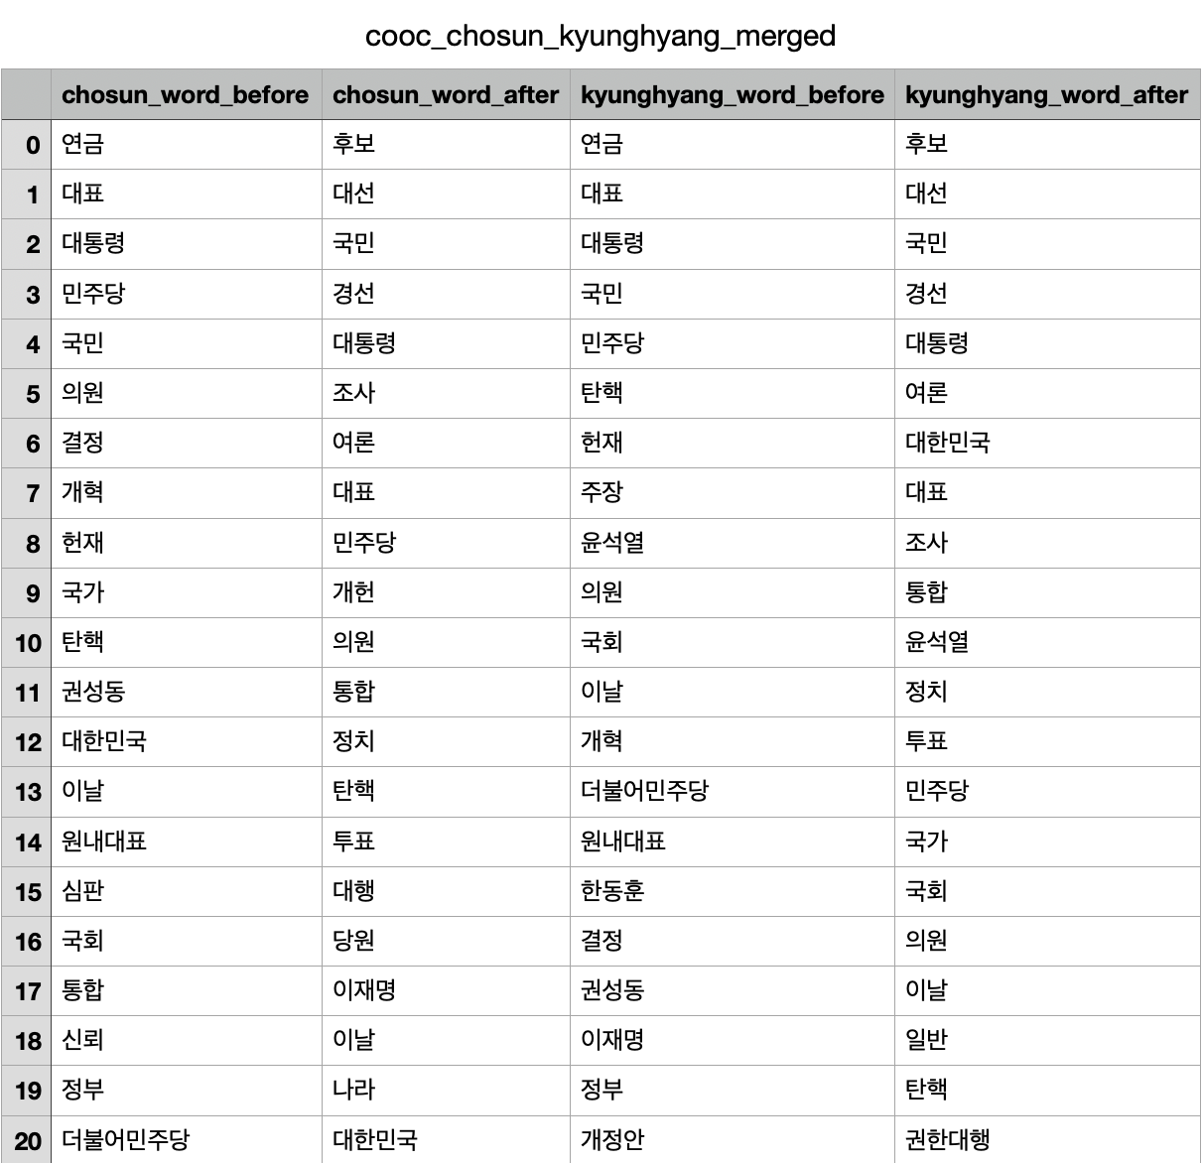
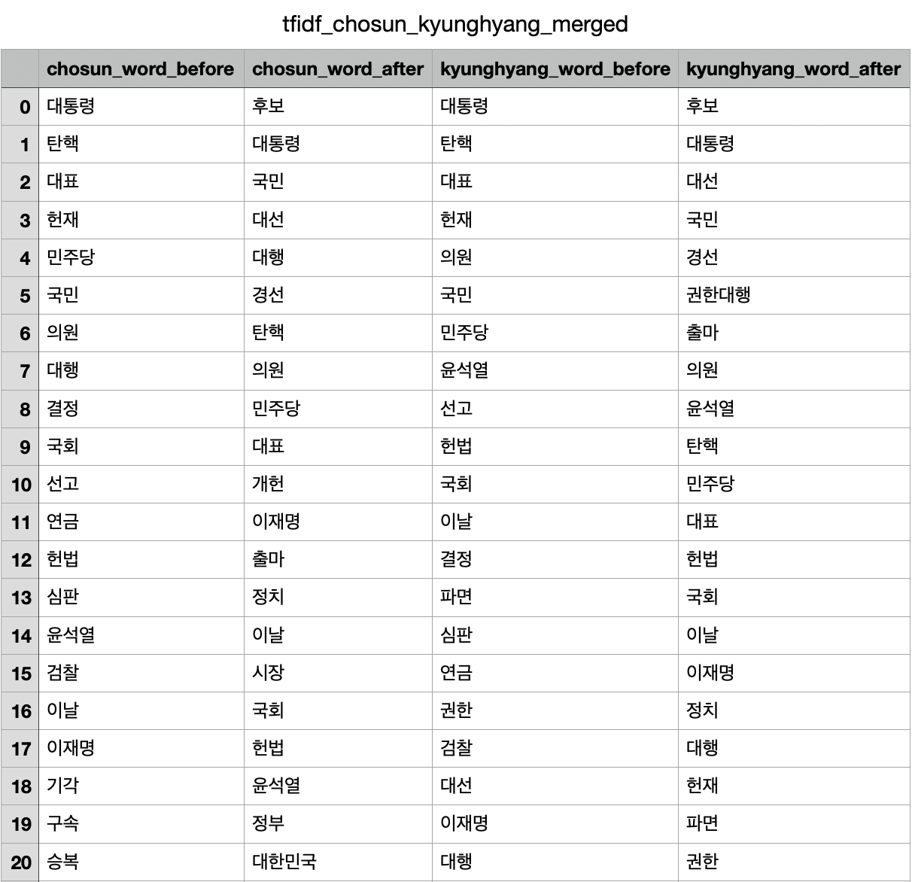
초기 주제와 주제 수정 과정
문제점2: 빅데이터 분석의 한계

Slide 16
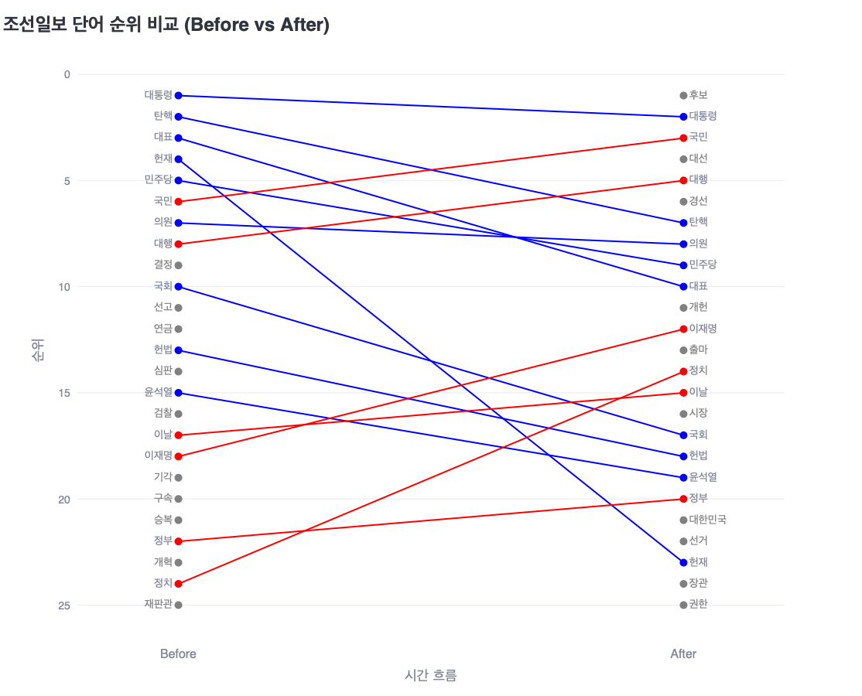
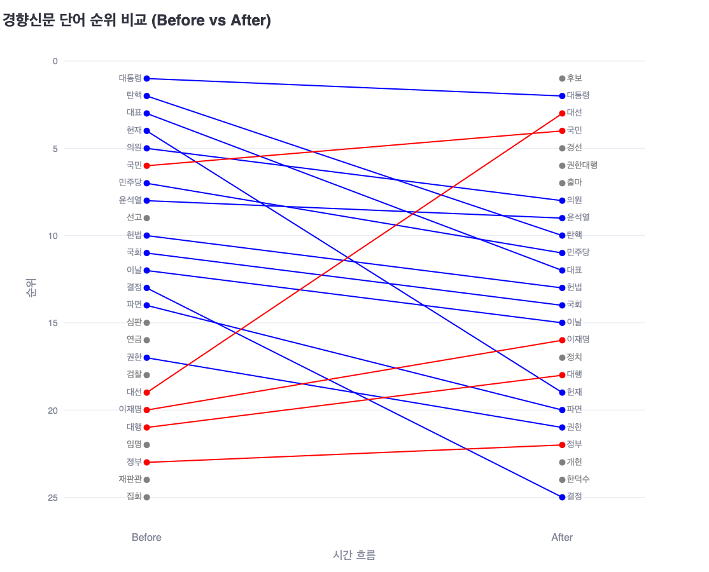
초기 주제와 주제 수정 과정
문제점2: 빅데이터 분석의 한계
사이트로 가기

Slide 17
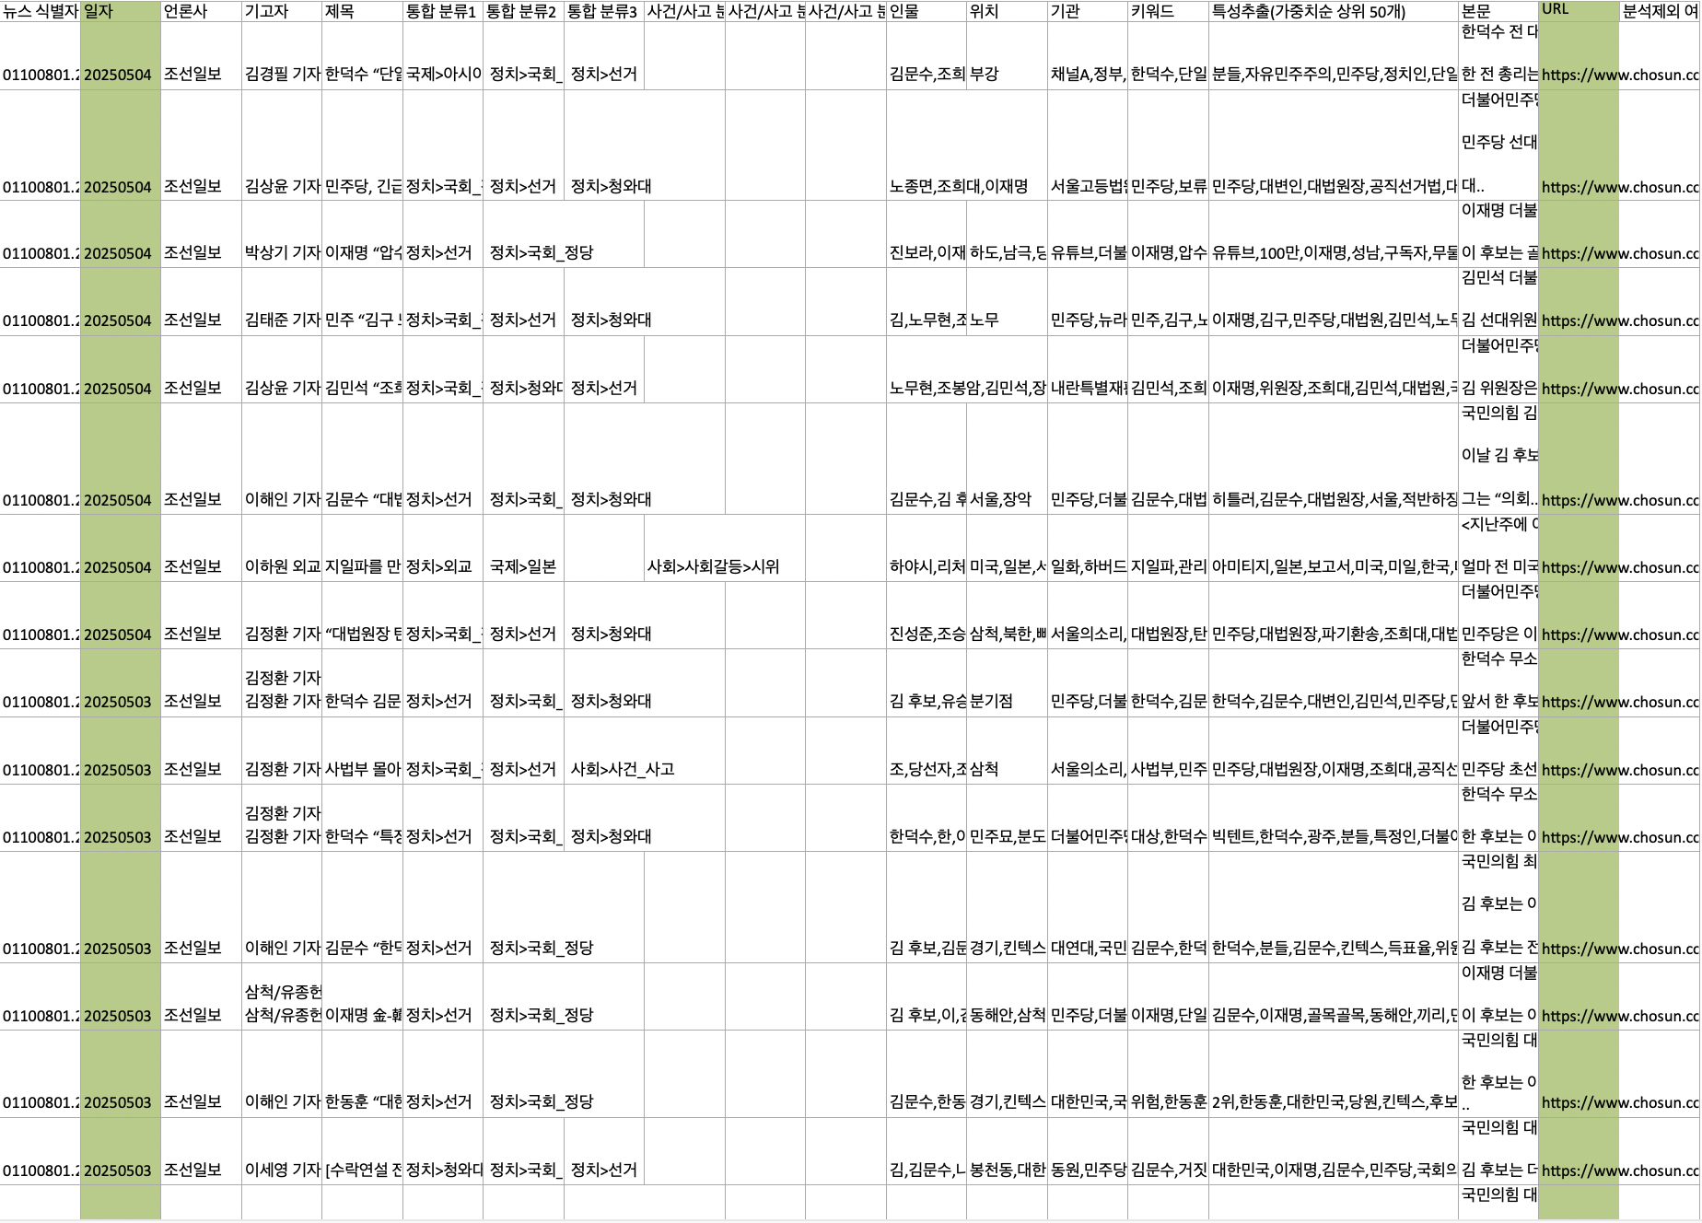
초기 주제와 주제 수정 과정
문제점2: 빅데이터 분석의 한계 -> 양적 분석에서 질적 분석으로 전환

Slide 18
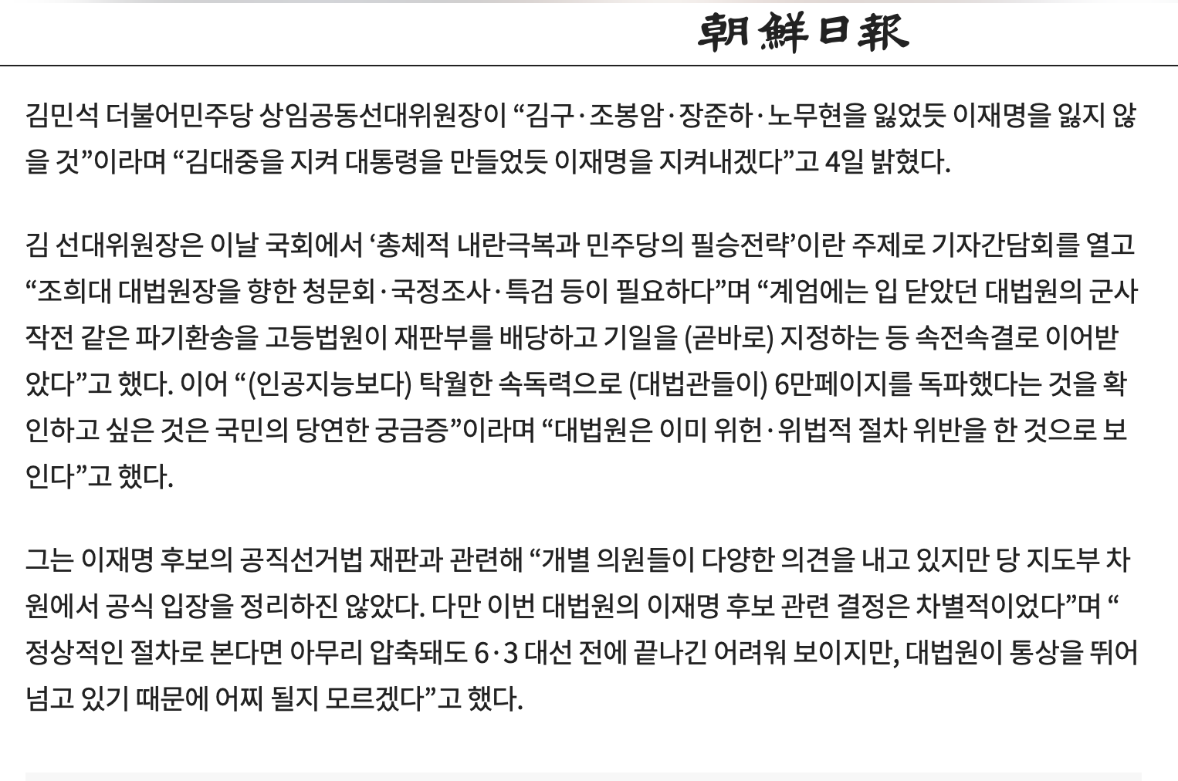
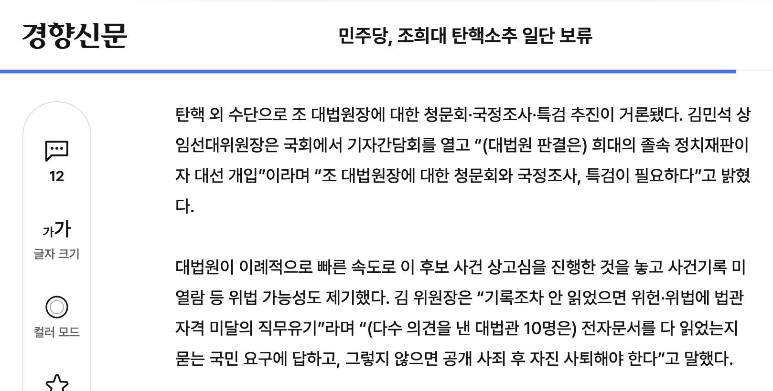
초기 주제와 주제 수정 과정
문제점3: 정치적 성향에 따른 단순 분류 불가능

Slide 19
초기 주제와 주제 수정 과정
문제점4: 사회언어학적 분석으로 치우쳐질 위험
단어의 의미가 변화한다. VS 사회가 분열되어있다.

Slide 20
초기 주제와 주제 수정 과정
문제점3: 정치적 성향에 따른 단순 분류 불가능
문제점4: 사회언어학적 분석으로 치우쳐질 위험
‘국민’의 의미 변화 양상에 초점

Slide 21
초기 주제와 주제 수정 과정
초기 주제: 정치 성향에 따른 ‘국민’의 의미 분석
수정된 주제: 정치적 담화 속 ‘국민’의 의미 변화 양상 분석

Slide 22
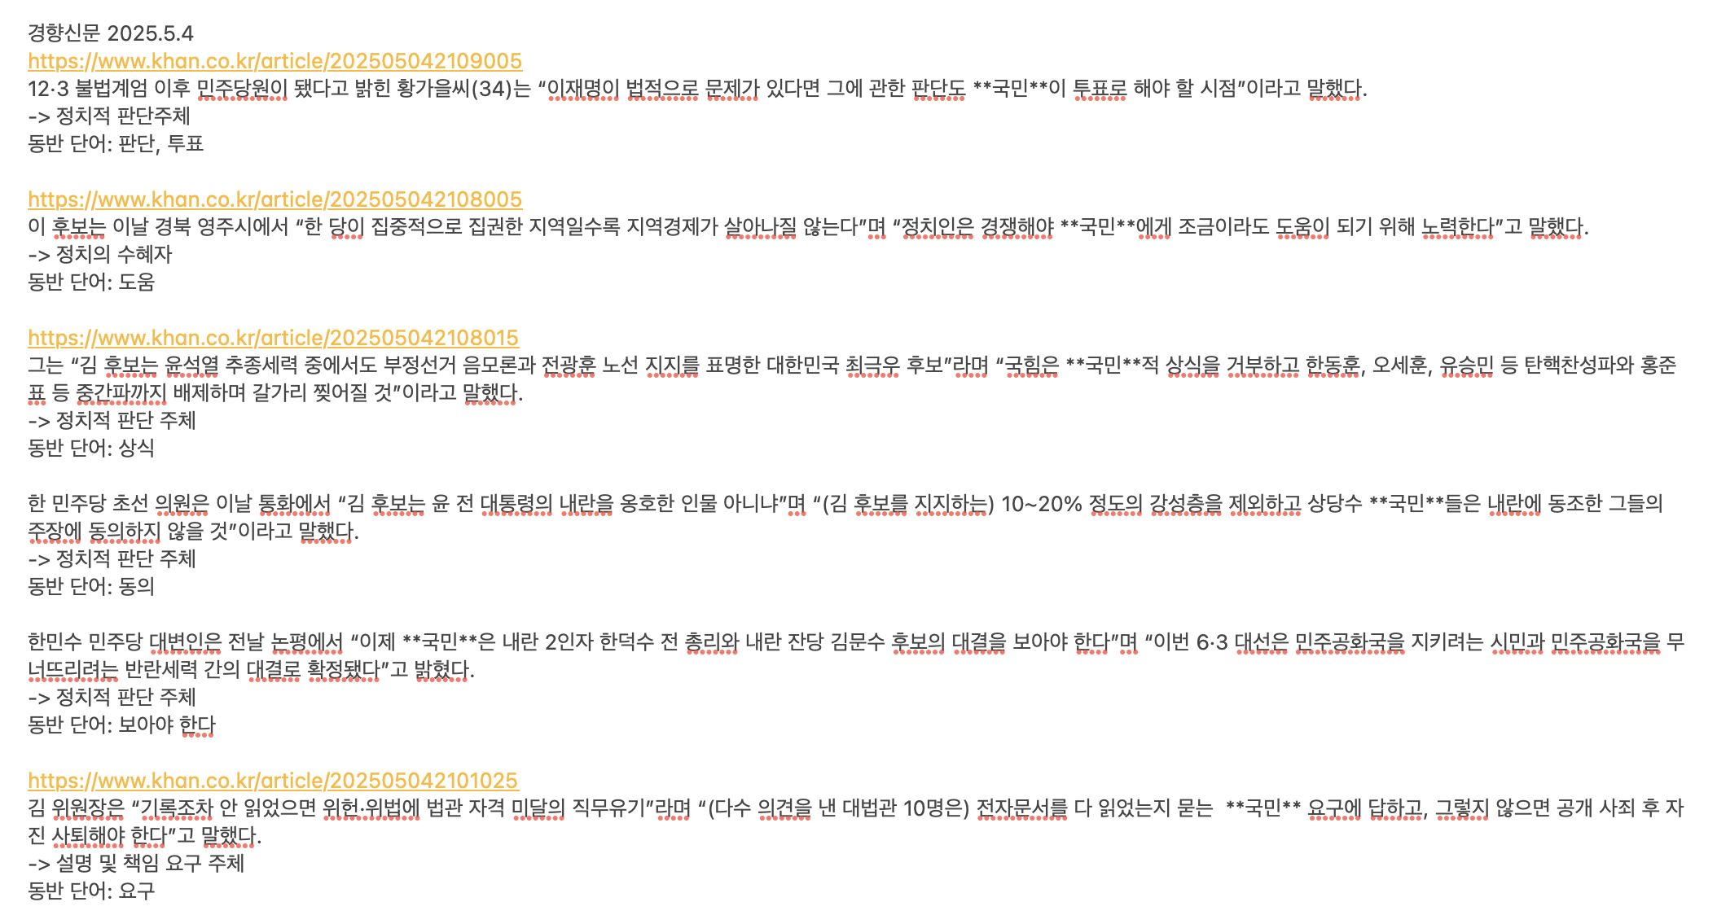
초기 주제와 주제 수정 과정
수집된 데이터 활용
총 38개의 신문 기사 속 68개의 문장
날짜: 3월 4일, 4월 3일, 4월 5일, 5월 4일
신문사: 경향신문, 조선일보
각 신문사로부터 해당 날짜의 기사들을 5개씩 선정

Slide 23
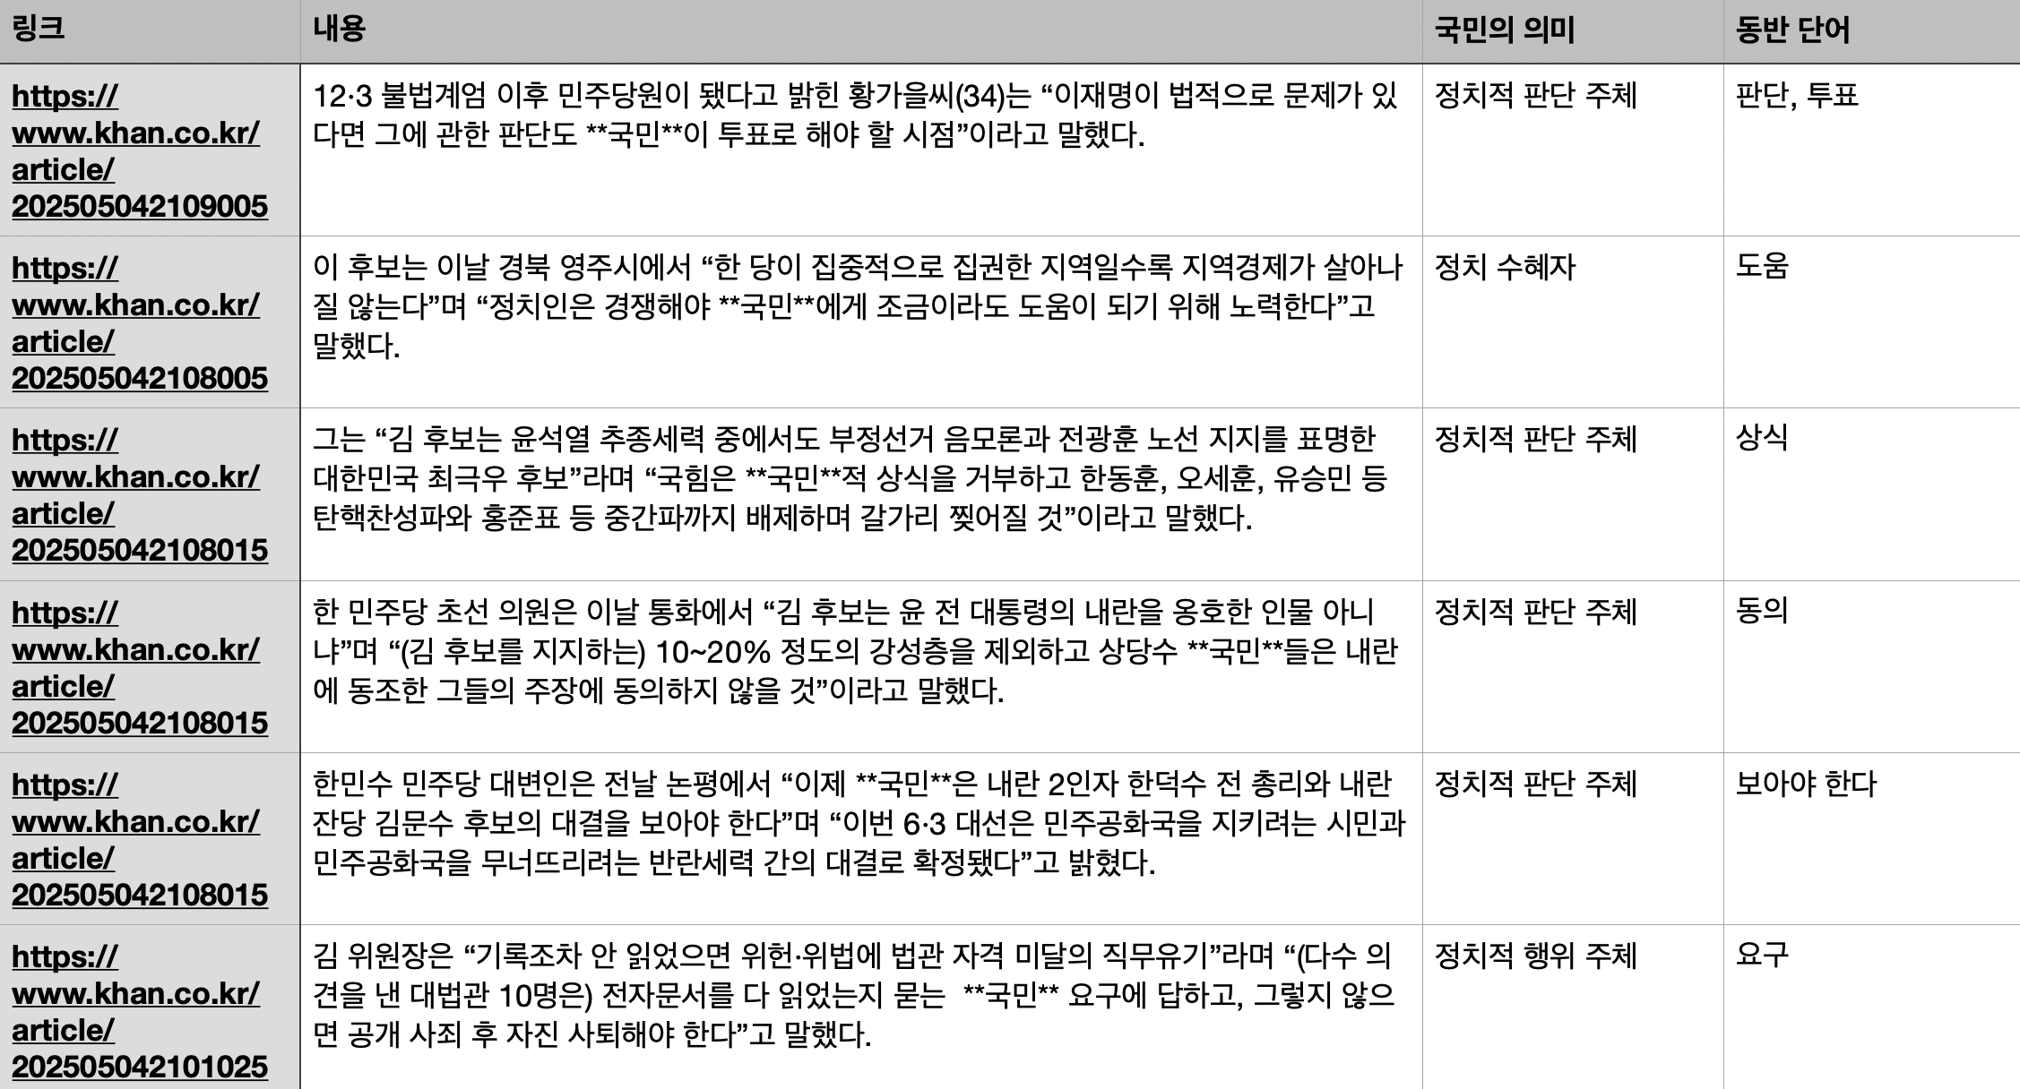
‘국민’의 의미 변화 분석 방법
데이터 기반 분석 방법
1. 문장 속 국민의 의미 직접 분석 및 분류
2. 동반 단어 정리

Slide 24
‘국민’의 의미 변화 분석 결과
총 8가지 의미로 분류
정치 판단의 주체
(중립적, 포괄적 정치 판단 주체)
판단, 투표, 미래형 표현, 보다, 메시지, 착각을 불러 일으키다, 선택, 지지, 문제를 알리다, 판단, 정보가 필요하다, 설득, 눈속임 하다, 식견, 알리다, 눈높이, 공정성, 기대
(편향적 정치 판단 주체)
상식, 뜻, 불공정, 믿지 못한다, 적절하지 않다, 불신, 공분, 안된다, 확인하고 싶다, 궁금증, 동의, 납득, 공정
(극단적 정치 판단 주체)
깨어난, 분노, 심판, 저항권, 싸우다
국가로부터의 보호 대상(헌법 제 10조)
행복, 봉사, 총부리, 학살, 살해, 회복, 안전, 평화
일상생활을 영위하는 시민
충격, 위반, 스트레스, 공포, 불안
유권자
선거 결과, 재보선 결과, 투표권, 주권자
정치 수혜자
도움, 행복, 국가를 부강하게 하다, 자유민주주의, 나누다, 기회를 주다, 공유,
정치적 행위 주체
요구, 분노, 묻는다, 설명, 감시, 견제
주권과 권력의 원천(헌법 제 1조)
신임, 진정한 주인, 주인, 의견, 나서다, 함께, 뜻, 협조, 뽑다, 맡기다
통합의 대상
내전, 분열, 통합

Slide 25
‘국민’의 의미 변화 분석 결과
사전적 정의
1. 우리말샘 / 표준국어대사전
국가를 구성하는 사람. 또는 그 나라의 국적을 가진 사람.
2. 고려대한국어대사전
한 나라의 통치권 아래에 있는 사람. 또는 그 나라의 국적을 가진 일정한 권리와 의무를 지닌 사람.
3. 대한민국 헌법
제1조 ①대한민국은 민주공화국이다. ②대한민국의 주권은 국민에게 있고, 모든 권력은 국민으로부터 나온다.
제10조 모든 국민은 인간으로서의 존엄과 가치를 가지며, 행복을 추구할 권리를 가진다. 국가는 개인이 가지는 불가침의 기본적 인권을 확인하고 이를 보장할 의무를 진다.

Slide 26
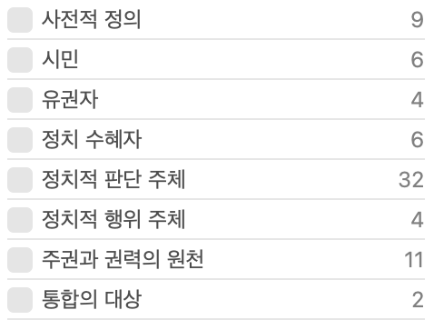
‘국민’의 의미 변화 분석 결과
총 8가지 의미로 분류
정치 판단의 주체
(중립적, 포괄적 정치 판단 주체)
판단, 투표, 미래형 표현, 보다, 메시지, 착각을 불러 일으키다, 선택, 지지, 문제를 알리다, 판단, 정보가 필요하다, 설득, 눈속임 하다, 식견, 알리다, 눈높이, 공정성, 기대
(편향적 정치 판단 주체)
상식, 뜻, 불공정, 믿지 못한다, 적절하지 않다, 불신, 공분, 안된다, 확인하고 싶다, 궁금증, 동의, 납득, 공정
(극단적 정치 판단 주체)
깨어난, 분노, 심판, 저항권, 싸우다
국가로부터의 보호 대상(헌법 제 10조)
행복, 봉사, 총부리, 학살, 살해, 회복, 안전, 평화
일상생활을 영위하는 시민
충격, 위반, 스트레스, 공포, 불안
유권자
선거 결과, 재보선 결과, 투표권, 주권자
정치 수혜자
도움, 행복, 국가를 부강하게 하다, 자유민주주의, 나누다, 기회를 주다, 공유,
정치적 행위 주체
요구, 분노, 묻는다, 설명, 감시, 견제
주권과 권력의 원천(헌법 제 1조)
신임, 진정한 주인, 주인, 의견, 나서다, 함께, 뜻, 협조, 뽑다, 맡기다
통합의 대상
내전, 분열, 통합

Slide 27
‘국민’의 의미 변화 분석 결과
총 8가지 의미로 분류
정치 판단의 주체
(중립적, 포괄적 정치 판단 주체)
판단, 투표, 미래형 표현, 보다, 메시지, 착각을 불러 일으키다, 선택, 지지, 문제를 알리다, 판단, 정보가 필요하다, 설득, 눈속임 하다, 식견, 알리다, 눈높이, 공정성, 기대
(편향적 정치 판단 주체)
상식, 뜻, 불공정, 믿지 못한다, 적절하지 않다, 불신, 공분, 안된다, 확인하고 싶다, 궁금증, 동의, 납득, 공정
(극단적 정치 판단 주체)
깨어난, 분노, 심판, 저항권, 싸우다
국가로부터의 보호 대상(헌법 제 10조)
행복, 봉사, 총부리, 학살, 살해, 회복, 안전, 평화
일상생활을 영위하는 시민
충격, 위반, 스트레스, 공포, 불안
유권자
선거 결과, 재보선 결과, 투표권, 주권자
정치 수혜자
도움, 행복, 국가를 부강하게 하다, 자유민주주의, 나누다, 기회를 주다, 공유,
정치적 행위 주체
요구, 분노, 묻는다, 설명, 감시, 견제
주권과 권력의 원천(헌법 제 1조)
신임, 진정한 주인, 주인, 의견, 나서다, 함께, 뜻, 협조, 뽑다, 맡기다
통합의 대상
내전, 분열, 통합

Slide 28
‘국민’의 의미 변화 분석 결과
정치 판단의 주체
1. 중립적, 포괄적 정치 판단 주체
판단, 투표, 미래형 표현, 보다, 메시지, 착각을 불러 일으키다, 선택, 지지, 문제를 알리다, 정보가 필요하다, 설득, 눈속임 하다, 식견, 알리다, 눈높이, 공정성, 기대
2. 편향적 정치 판단 주체
상식, 뜻, 불공정, 믿지 못한다, 적절하지 않다, 불신, 공분, 안된다, 확인하고 싶다, 궁금증, 동의, 납득, 공정
3. 극단적 정치 판단 주체
깨어난, 분노, 심판, 저항권, 싸우다

Slide 29
‘국민’의 의미 변화 분석 결과
정치 판단의 주체
1. 중립적, 포괄적 정치 판단 주체
한 전 총리는 “우수한 인력들, 좋은 분들, 정치적으로 큰 업적을 남기실 분들이 (정치) 활동을 하고 국민의 선택을 받도록 보장되는 것이 자유민주주의”라며 “모든 분이 변화와 혁신을 바라고 있다”고 했다.
한 초선 의원은 “지금 제일 중요한 건 대선 승리”라며 “사법의 정치화에 대해 지적할 수는 있지만 국민에게 안정적 메시지를 줘야 한다”고 말했다.

Slide 30
‘국민’의 의미 변화 분석 결과
정치 판단의 주체
2. 편향적 정치 판단 주체
그는 “김 후보는 윤석열 추종세력 중에서도 부정선거 음모론과 전광훈 노선 지지를 표명한 대한민국 최극우 후보”라며 “국힘은 국민적 상식을 거부하고 한동훈, 오세훈, 유승민 등 탄핵찬성파와 홍준표 등 중간파까지 배제하며 갈가리 찢어질 것”이라고 말했다.
대대적인 선관위 개혁이 필요하고 선관위를 국민 감시의 영역에 놓아야 한다는 데 동의하지 않을 국민은 없을 것이다.

Slide 31
‘국민’의 의미 변화 분석 결과
정치 판단의 주체
3. 극단적 정치 판단 주체
침묵은 윤 대통령이 비상계엄 사태 이후 실행해온 여론전의 연장으로 보인다. 앞서 윤 대통령은 체포와 구속, 탄핵심판 과정에서 강성 지지층에게 “국민과 함께 끝까지 싸우겠다”고 호소해왔다.

Slide 32
‘국민’의 의미 변화 분석 결과
정치에서 의미 축소를 활용하는 양상
주장의 정당화 및 보편화
반대 세력 비판 및 고립화
정치적 동원 및 결집의 도구

Slide 33
‘국민’의 의미 변화 분석 결과
정치에서 의미 축소를 활용하는 양상
주장의 정당화 및 보편화
김 위원장은 “기록조차 안 읽었으면 위헌·위법에 법관 자격 미달의 직무유기”라며 “(다수 의견을 낸 대법관 10명은) 전자문서를 다 읽었는지 묻는 국민 요구에 답하고, 그렇지 않으면 공개 사죄 후 자진 사퇴해야 한다”고 말했다.

Slide 34
‘국민’의 의미 변화 분석 결과
정치에서 의미 축소를 활용하는 양상
2. 반대 세력 비판 및 고립화
그는 “김 후보는 윤석열 추종세력 중에서도 부정선거 음모론과 전광훈 노선 지지를 표명한 대한민국 최극우 후보”라며 “국힘은 국민적 상식을 거부하고 한동훈, 오세훈, 유승민 등 탄핵찬성파와 홍준표 등 중간파까지 배제하며 갈가리 찢어질 것”이라고 말했다.

Slide 35
‘국민’의 의미 변화 분석 결과
정치에서 의미 축소를 활용하는 양상
3. 정치적 동원 및 결집의 도구
침묵은 윤 대통령이 비상계엄 사태 이후 실행해온 여론전의 연장으로 보인다. 앞서 윤 대통령은 체포와 구속, 탄핵심판 과정에서 강성 지지층에게 “국민과 함께 끝까지 싸우겠다”고 호소해왔다.

Slide 36
‘국민’의 의미 변화 분석 결과
검증을 위한 추가 분석 (6월 3일 아침에 작성된 기사들)
“이준석 개혁신당 대통령 후보가 제21대 대선 투표일인 3일 '이제 국민의 손으로 이 싸움에 마침표를 찍어주셔야 할 시간'이라고 밝혔다.” “그는 '국민의 마음이 모이면 우리의 자유와 우리 아이들의 미래를 지키고 방탄유리를 뚫는 강력한 힘이 된다'며 '저 김문수, 지금 대한민국과 국민을 지켜낼 수 있는 유일한 대안으로 반드시 해내겠다'고 전했다.”

Slide 37
‘국민’ 의미 분석의 의의
의의
‘국민’의 의미가 법적 정의로부터 영향을 받을 수 있음을 확인
의미 축소 지표 분석을 통한 발언 극단성 평가의 기반 제공
한계점
수작업으로부터 비롯된 제한적 데이터 분석
연구자의 주관 개입 가능성

Slide 38
참고자료
1. 보고서 및 단행본 동아시아연구원 (EAI). (2025). [EAI 여론브리핑] 2025 정치 양극화 인식조사. from https://www.eai.or.kr/new/ko/pub/view.asp?intSeq=22687&board=kor_issuebriefing&keyword_option=kor_workingpaper&keyword=kor_special&more=kor_multimedia (검색일: 2025. 05. 02.) 2. 법령 대한민국 헌법. (시행 1988. 2. 25.) (헌법 제10호). from https://www.law.go.kr/lsEfInfoP.do?lsiSeq=61603# (검색일: 2025. 05. 20.) 3. 사전 국립국어원. (n.d.). 표준국어대사전. from https://stdict.korean.go.kr (검색일: 2025. 05. 20.) 국립국어원. (n.d.). 우리말샘. from https://opendict.korean.go.kr (검색일: 2025. 05. 20.) 고려대학교 민족문화연구원. (n.d.). 고려대학교 한국어대사전. from https://ko.dict.naver.com/#/entry/koko/e1f801a7a31842339d212834c5d72507 (검색일: 2025. 05. 20.) 4. 뉴스 기사 서울신문. (2025. 06. 03.). ‘승패의 날’, 이재명·김문수, 자택 대기…이준석은?. from https://www.seoul.co.kr/news/newsView.php?id=20250603500011 (검색일: 2025. 06. 03.) 뉴스핌. (2025. 06. 03.). [선택 2025] 이준석 "국민 손으로 마침표 찍을 시간…당당히 완주". from https://www.newspim.com/news/view/20250603000080 (검색일: 2025. 06. 03.) 쿠키뉴스. (2025. 06. 03.). 이재명, 대선 당일 투표 독려 메시지…“대한민국 지켜달라” [21대 대선]. from https://www.kukinews.com/article/view/kuk202506030012 (검색일: 2025. 06. 03.) 디지털타임스. (2025. 06. 03.). [6·3 대선] 김문수 "괴물 총통 독재 막고 자유민주주의 지킬 마지막 기회". from https://www.dt.co.kr/contents.html?article_no=2025060302109958820001&ref=jeadan (검색일: 2025. 06. 03.) 5. 데이터베이스 한국언론진흥재단. (n.d.). 빅카인즈 (BIG KINDS). from https://www.bigkinds.or.kr (검색일: 2025. 05. 14.) (검색 기간: 2025. 03. 04. ~ 2025. 05. 04.)

Slide 39
원본 자료

